Slide 1


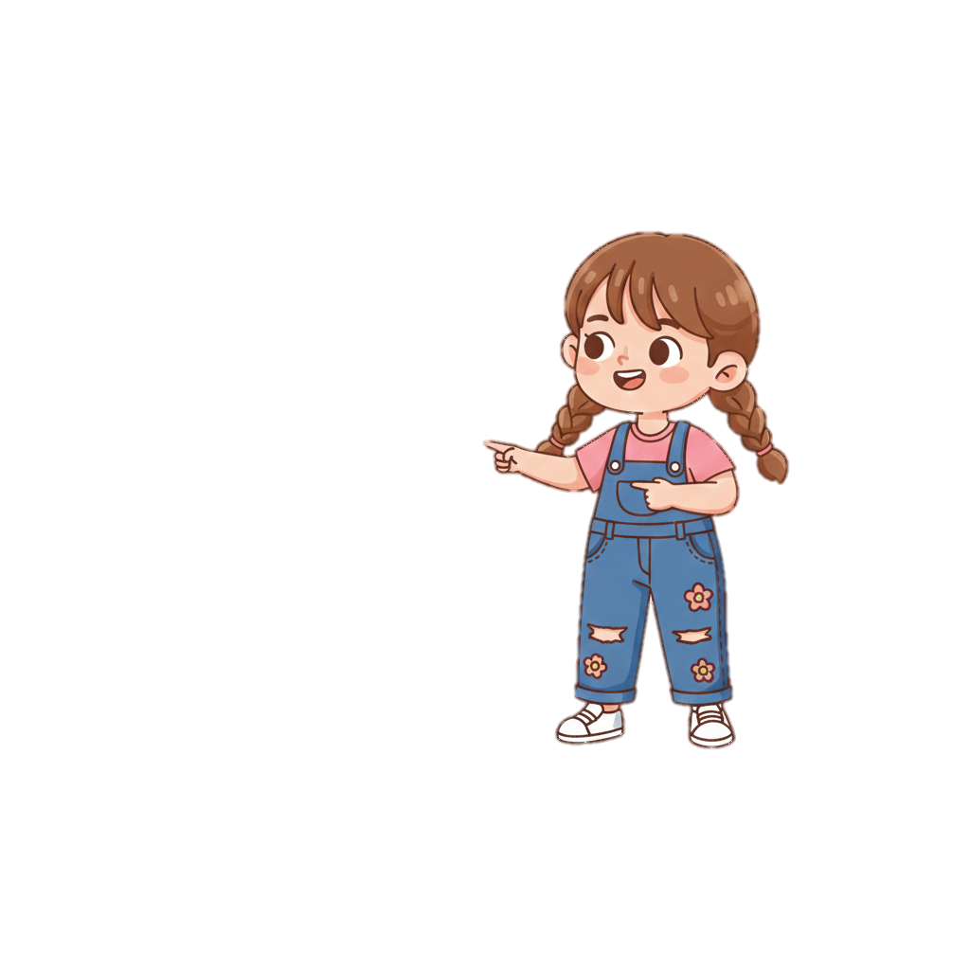
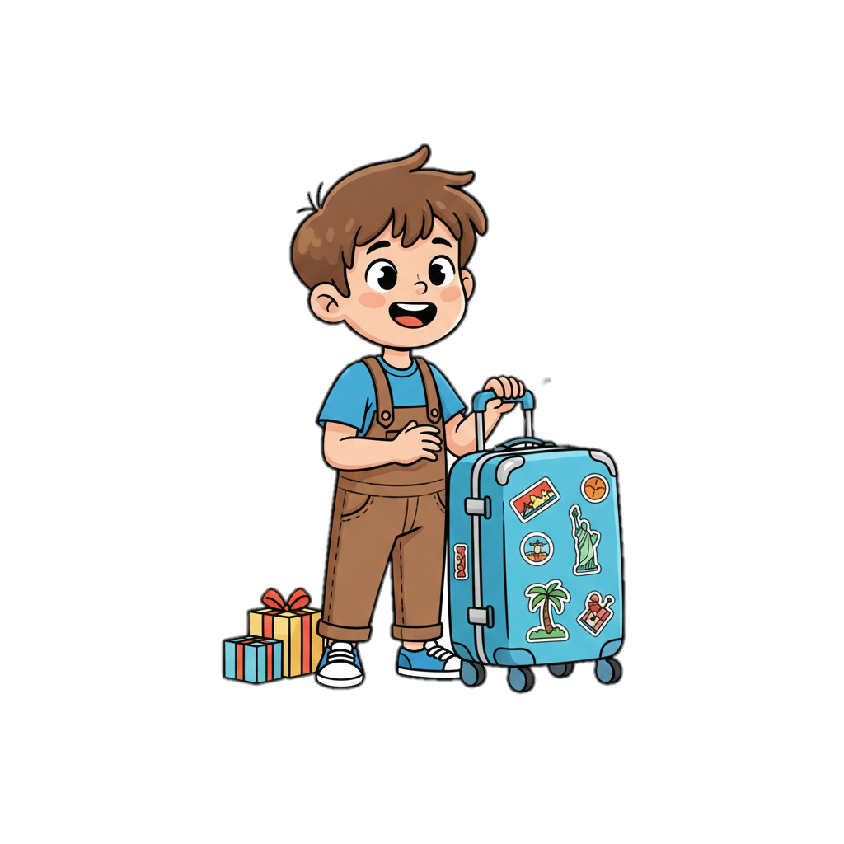
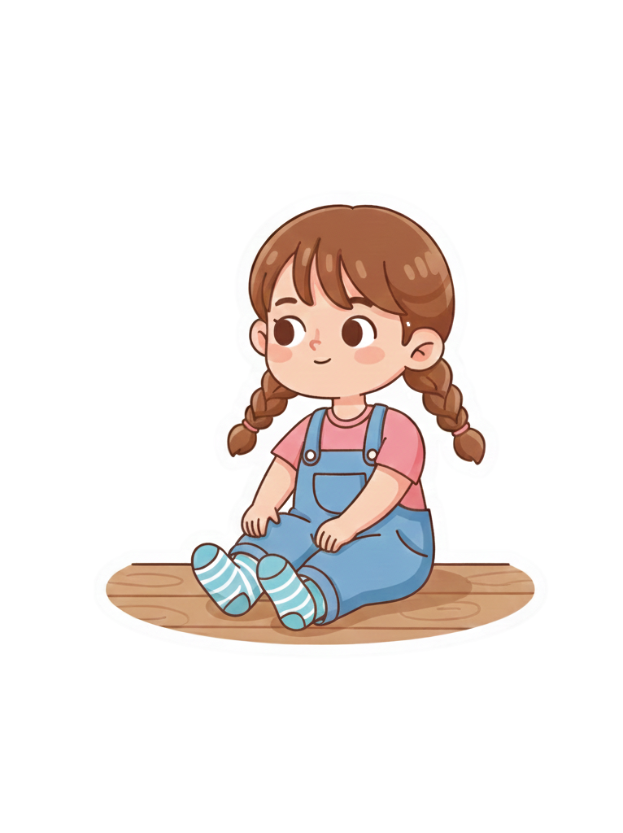
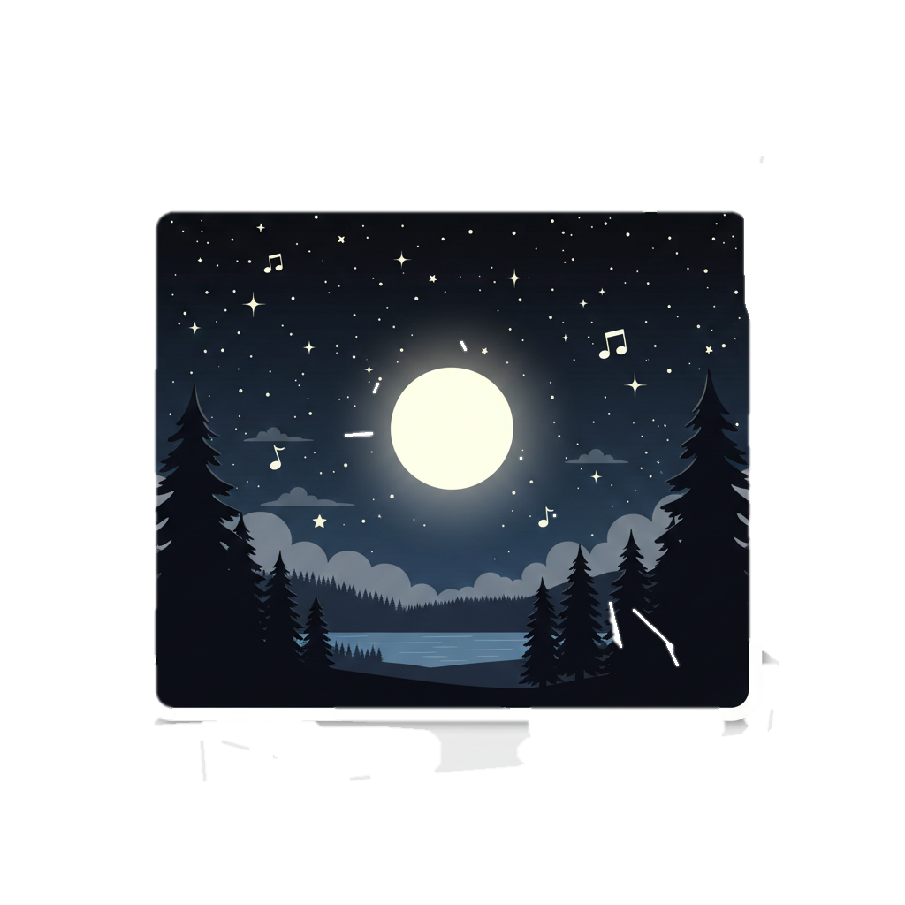
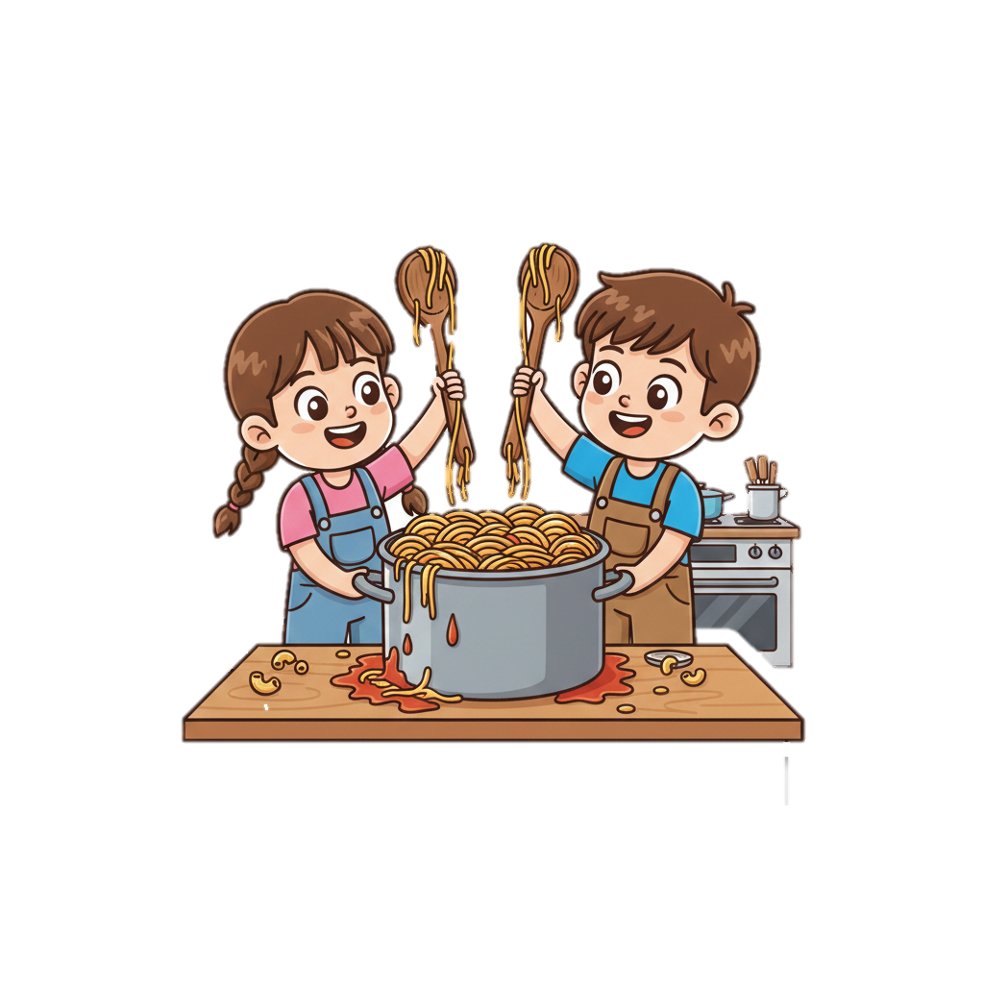



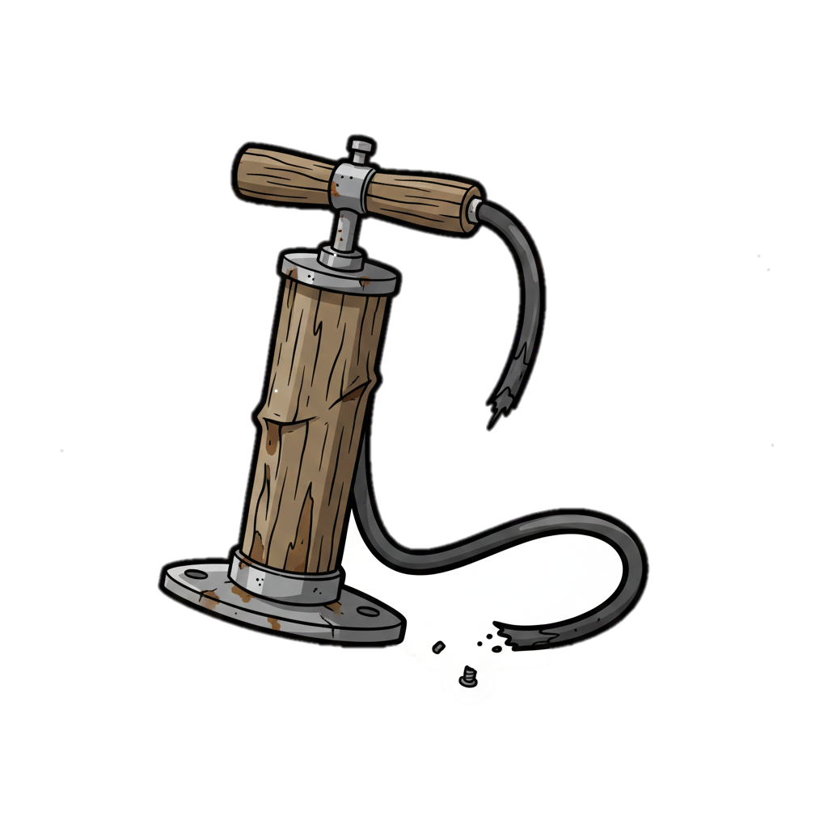

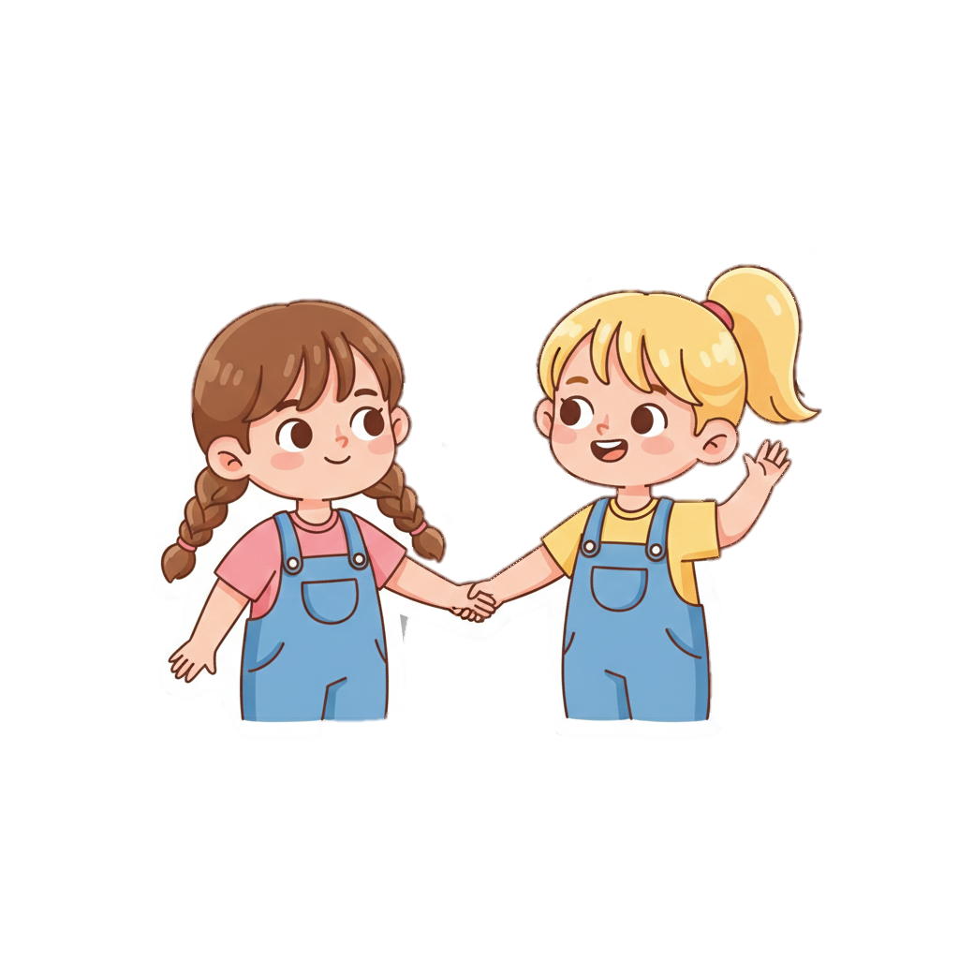

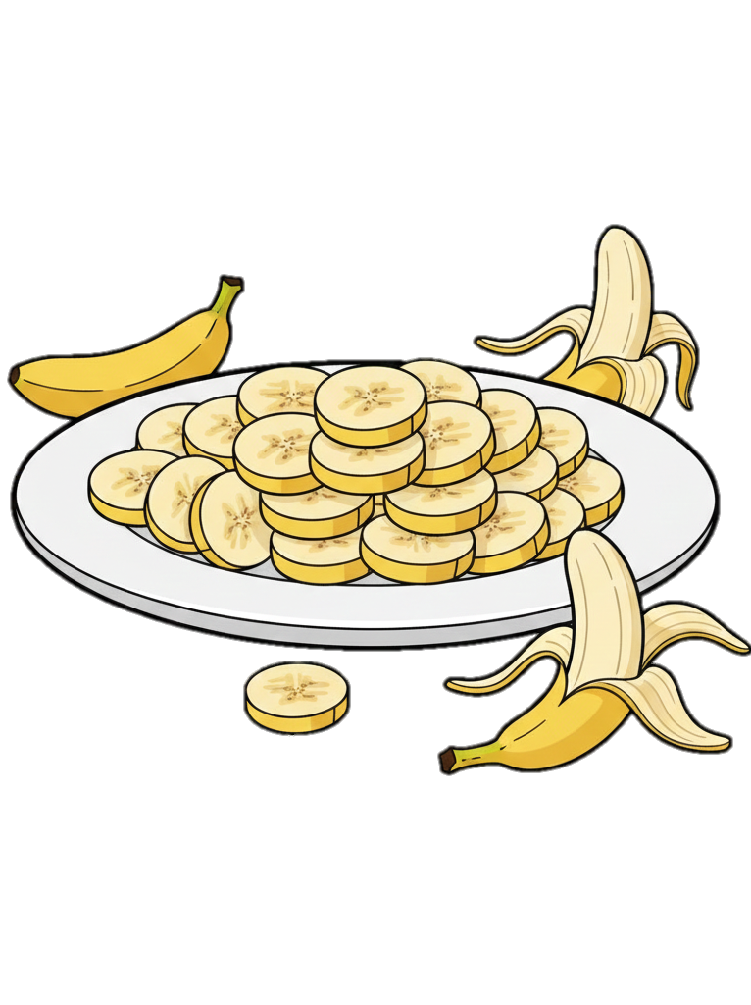

шкарпетки.
На ноги
банани.
На
одягнули
тарілці нарізані
У
брудне
У
нова
знайома.
вікно.
кімнаті
Насті
Настала
ніч.
Навесні
нарциси.
квітнуть
темна
новий
камбінізон.
Необхідно
насос.
У Ніни
відремонтувати
нова
валіза.
макаронів.
Діти
наварили
У Антона

